Slide 1

Produktpräsentation
ORG
O-Ring-Montagegreifer

Slide 2
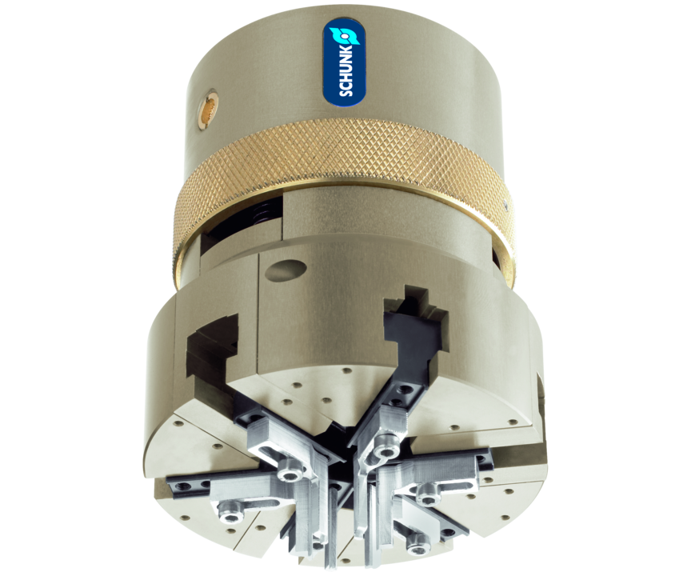
O-Ring-Montagegreifer
Greifer, der mit entsprechenden Aufsatzfingern in der Lage ist, O-Ringe, häufig auch Quad-Ringe und andere, sowohl auf Wellen (Außenmontage) als auch in Bohrungen (Innenmontage) zu montieren

Slide 3

Zuverlässig. Flexibel. Produktiv.

Slide 4
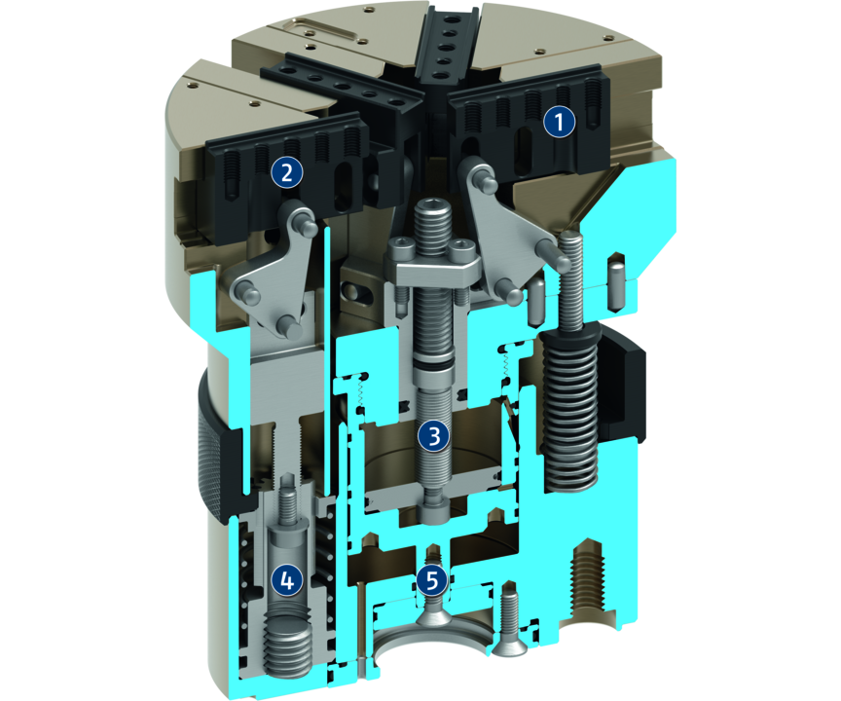
Funktionsprinzip
Funktionsbeschreibung
Außenmontage
Der O-Ring wird durch alle sechs Finger gedehnt, der Greifer anschließend zur Montagenut auf der Welle bewegt. Zuerst werden die drei Finger von Backentripel A mit dem Linearhub zurückgezogen.
Der O-Ring legt sich durch die Triangelform, die sich durch das verbleibende Halten der drei Finger von Backentripel B einstellt, bereits teilweise in die Nut hinein. Der ganze Greifer wird nun zurückgezogen. Der O-Ring zieht sich nun zwangsläufig ganz in seine Montagenut.
Innenmontage
1
Backentripel A
2
Backentripel B
3
Antrieb
4
Antrieb
5
Antrieb

Slide 5
Vorteile – Ihr Nutzen
Außen- und Innenmontage mit einem Greifer für Flexibilität und Kostenersparnis
Prozesssicherheit durch neues Montageprinzip für hohe Verfügbarkeiten
Standard Montagefinger bei Außenmontage für gängige Ring-Größen zur schnellen Inbetriebnahme

Slide 6
Technische Daten
Technische Daten Übersicht
Baugröße | Anzahl Finger | Schließzeit | Öffnungszeit | Eigenmasse | Max. zulässige Fingerlänge
 |  | [s] | [s] | [kg] | [mm]
85 | 6 | 0.1 | 0.12 | 1.35 | 80

